Slide 1

私は何をしたいのだろう？

Slide 2
顧客の要求仕様・・・でも、本当の課題と解決策は？

Slide 3
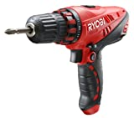
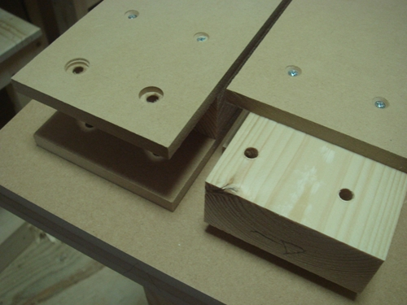
「ドリルを買いにきた人が欲しいのは、ドリルではなく『穴』である」
WHAT
課題解決、目的達成
価値
HOW
手段
技術

Slide 4
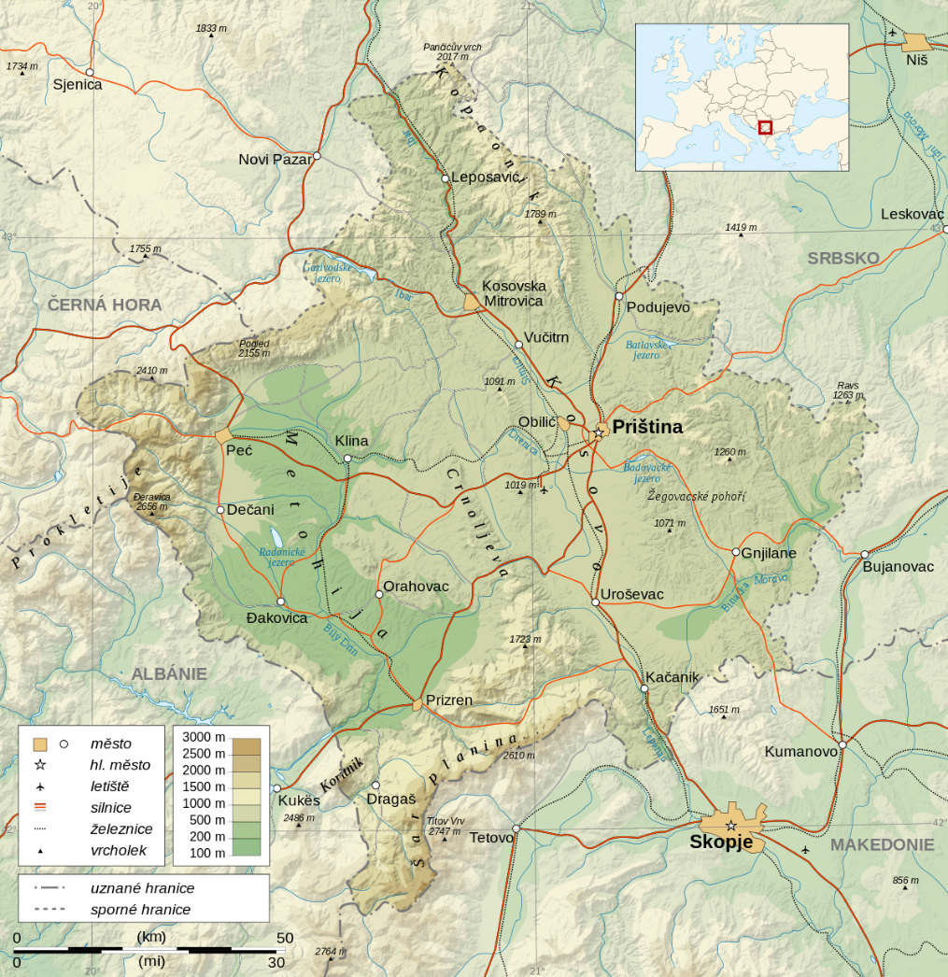
秀才
地図を上手にたどれる人
答えがあるときに上手に見つけられる人

Slide 5

リーダー
何もないところに地図を描く人
答えがないところに答えを見つける人

Slide 6
破壊的イノベーション
性能
先行企業による持続的改良
市場で求められる性能
後続企業による性能改善
時間

Slide 7
ローエンド型破壊と新市場型破壊
性能
先行企業による持続的改良
ローエンド型破壊
異なる性能
時間
新市場型破壊
時間
無消費だった市場

Slide 8
性能
コンピュータ
知識労働者
の情報処理
時間
スマホ
一般消費者
の情報流通
無消費、潜在市場

